Slide 1



Yazılım Geliştirme, Takım Çalışması ve Proje Yönetimi
Yazılım geliştirme, takım çalışması ve proje yönetimi, mühendis adaylarının kariyer hedeflerine ulaşmaları için önemli beceri ve bilgi alanlarıdır. Bu rehber, bu anahtar konularda mühendis adaylarının öğrenmesi gereken temel bilgileri kapsamaktadır.
Dr. Yüksel YURTAY

Slide 2
Yazılım Geliştirme Süreçleri
İsterler- Analiz
1
Yazılım projesinin ihtiyaçlarını ve hedeflerini belirleme, kullanıcı gereksinimleri toplamayı ve sistem gereksinimlerini tanımlamayı içerir.
2
Tasarım
Yazılımın işlevsel ve teknik tasarımının oluşturulması, mimarinin belirlenmesi ve arayüz tasarımının yapılmasını kapsar.
Gerçekleme - Test
3
Gereksinimlere dayalı olarak yazılım bileşenlerinin kodlanması, birleştirilmesi ve test edilmesini içerir.

Slide 3
Programlama Dilleri ve Araçları
Programlama Dilleri
Yazılım Geliştirme Araçları
Temel programlama dilleri olan Python, Java, C++, JavaScript gibi dillerin öğrenilmesi, mühendis adaylarının yazılım geliştirme sürecine etkin bir şekilde katılabilmesini sağlar.
Entegre geliştirme ortamları (IDE'ler), versiyon kontrol sistemleri, derleyiciler ve hata ayıklayıcılar gibi araçların kullanımının öğrenilmesi, verimli ve profesyonel bir yazılım geliştirme süreci için önemlidir.

Slide 4
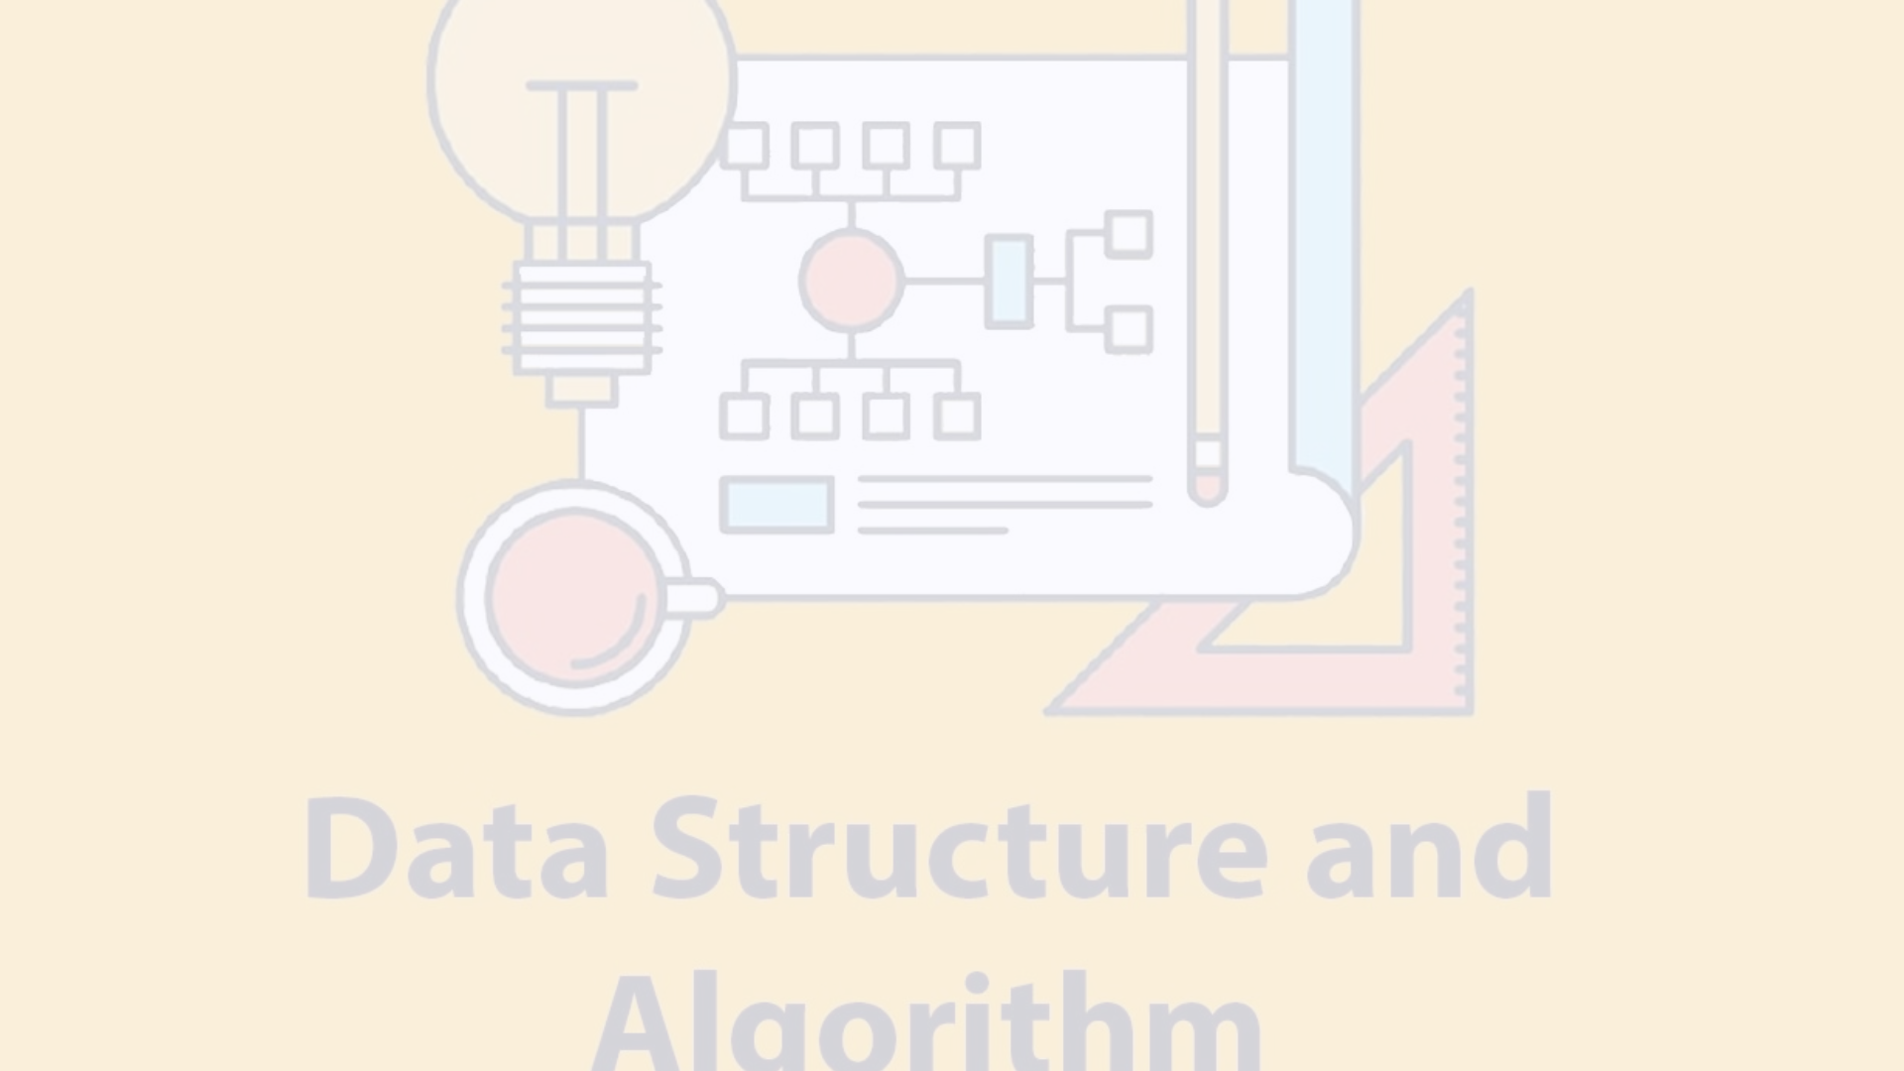
Veri Yapıları ve Algoritmalar
1
Veri Yapıları
2
Algoritmalar
Diziler, linked listler, ağaçlar, yığınlar, kuyruklar gibi temel veri yapılarının anlaşılması, verilerin etkili bir şekilde depolanması ve işlenmesi için gereklidir.
Sıralama, arama, optimizasyon ve graf algoritmaları gibi temel algoritmik yöntemlerin öğrenilmesi, performans ve ölçeklenebilirlik açısından optimize edilmiş çözümler geliştirmeye yardımcı olur.

Slide 5
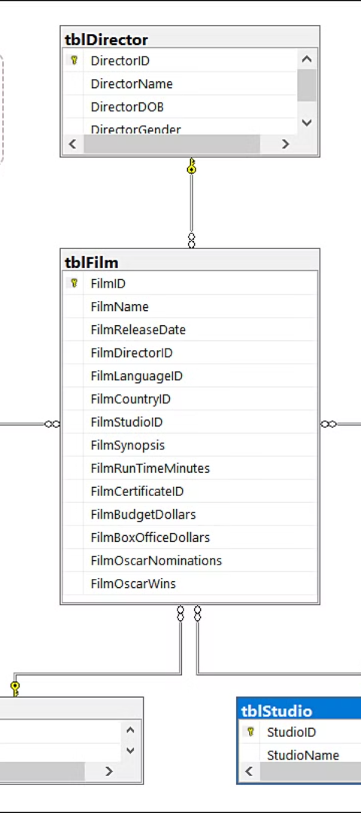



Veri Modelleme
Veritabanı tasarımı ve veri modelinin oluşturulması, verilerin etkin bir şekilde depolanması ve yönetilmesi için kritik önem taşır.
SQL Sorguları
Veritabanı Yönetimi ve SQL
Veri ekleme, silme, güncelleme ve sorgulama için SQL dilinin kullanımı, veritabanı uygulamalarının geliştirilmesinde temel bir beceridir.
Performans Optimizasyonu
Veritabanı sorgu optimizasyonu ve endeksleme gibi teknikler, büyük ölçekli veritabanı uygulamalarının performansını artırmaya yardımcı olur.

Slide 6
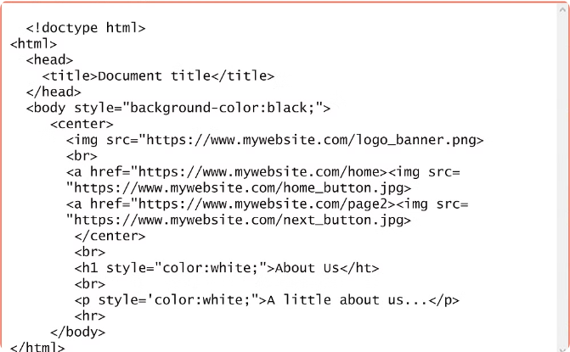
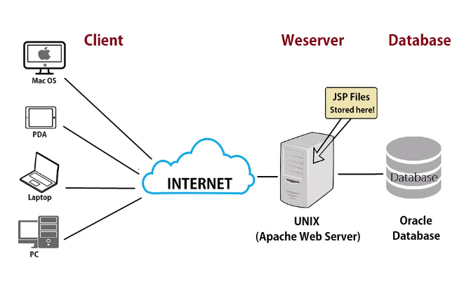
Web Geliştirme Teknolojileri
HTML, CSS ve JavaScript
Web Sunucuları ve Protokoller
Bu temel web teknolojileri, kullanıcı arayüzü tasarımı, işlevsellik ve etkileşim oluşturmada kritik rol oynar.
HTTP, DNS ve web sunucuları gibi web teknolojilerinin anlaşılması, web uygulamalarının etkin bir şekilde çalışmasını sağlar.

Slide 7
Takım Çalışması ve İletişim Becerileri
Ekip Ruhu
Etkili İletişim
Ekip üyeleriyle işbirliği içinde çalışmak, ortak hedeflere ulaşmak için önemlidir. Üyelerin birbirlerinin becerilerini tamamlaması ve katkı sağlaması gerekir.
Müşterilerle, paydaşlarla ve ekip üyeleriyle etkili iletişim kurabilmek, gereksinimlerin doğru anlaşılmasını ve sorunların çözülmesini sağlar.
Problem Çözme
Yazılım ekibinin birlikte sorunları tanımlaması, analiz etmesi ve çözüm üretmesi, projenin başarıyla ilerlemesine yardımcı olur.

Slide 8



Proje Yönetimi Prensipleri
Planlama
Risk Yönetimi
İletişim
Proje planlaması, zaman yönetimi ve kaynak tahsisi, projelerin zamanında ve bütçe içinde tamamlanmasını sağlar.
Projedeki risklerin önceden belirlenmesi ve etkili bir şekilde yönetilmesi, sorunları önlemeye ve azaltmaya yardımcı olur.
Paydaşlarla, müşterilerle ve ekiple etkin iletişim, proje ilerlemesinin takibi ve beklentilerin yönetimi için önemlidir.

Slide 9

Sürekli Gelişim ve Öğrenme
Yazılım Geliştirme
Takım Çalışması
Proje Yönetimi
Yeni programlama dilleri ve teknolojileri öğrenmek
Etkili iletişim becerileri geliştirmek
Proje yönetimi sertifikaları almak
Algoritma ve veri yapıları üzerinde çalışmak
Empati ve anlayış geliştirmek
Proje izleme ve değerlendirme teknikleri öğrenmek
Yazılım mimarisi ve tasarım örüntüleri incelemek
İşbirlikçi çözüm üretme yöntemleri edinmek
Riskleri önceden tanımlama ve azaltma yollarını öğrenmek

Slide 10
Sürekli Gelişim ve Öğrenme Önemlidir
1
Güncel Kalın
2
Esneklik Geliştirin
3
Yenilikçi Olun
Teknoloji hızla değiştiği için mühendis adaylarının kendilerini sürekli güncellemeleri ve yeni becerileri öğrenmeleri kritik önem taşır.
Değişen gereksinimlere hızla uyum sağlamak ve farklı projelerde görev alabilmek için esneklik önemlidir.
Yeni fikirlere açık olmak ve yaratıcı çözümler üretmek, yazılım mühendisliğinde başarı için gereklidir.

Slide 11

Yazılım Geliştirme, Takım Çalışması ve Proje Yönetimi
Uygulama Yazılımı - Tanıtım
Dr. Yüksel YURTAY

